Slide 1



Slide 2


Learning
ANALISE DE MERCADO
PERSONAGENS POPULARES DISNEY

Slide 3

QUEM SOU

Slide 4
OBJETIVO
.
Analisar a relação entre a popularidade dos personagens Disney e as avaliações críticas de filmes. Identificar os personagens mais relevantes e direcionar esforços de venda de produtos temáticos para maximizar as vendas. Decisões embasadas em dados para impulsionar o sucesso da estratégia de vendas.
Essa análise é o resultado de uma pesquisa detalhada e coleta de dados, fornecendo informações fundamentadas para impulsionar a estratégia de vendas de produtos temáticos Disney.
A principio, seria uma pesquisa de fornecedores de produtos licenciados Disney.
DOCUMENTO DE USO INTERNO. Material indisponível para reprodução sem autorização prévia do autor.
FONTE:

Slide 5
INICIO DA PESQUISA

Slide 6
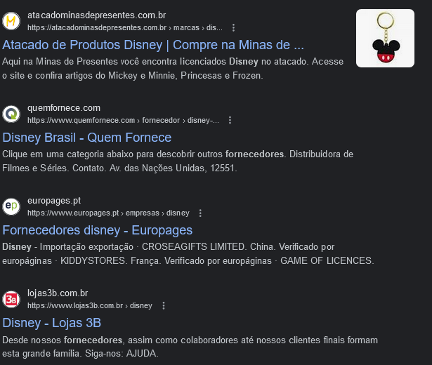
FORNECEDORES
UM PASSO PARA TRÁS

Slide 7
Como achar dados confiáveis e relevantes?

Slide 8
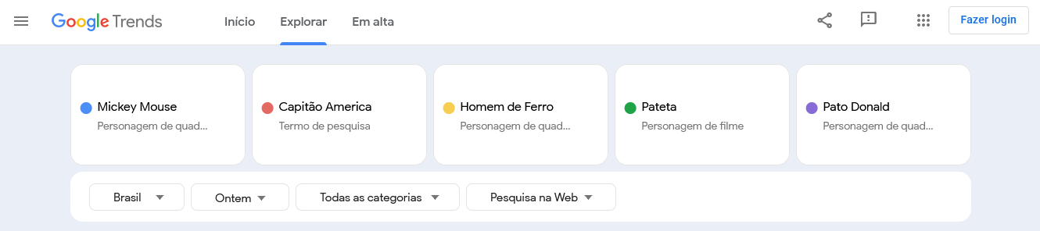
Coleta de dados
50 personagens escolhidos.
DOCUMENTO DE USO INTERNO. Material indisponível para reprodução sem autorização prévia do autor.
FONTE:

Slide 9
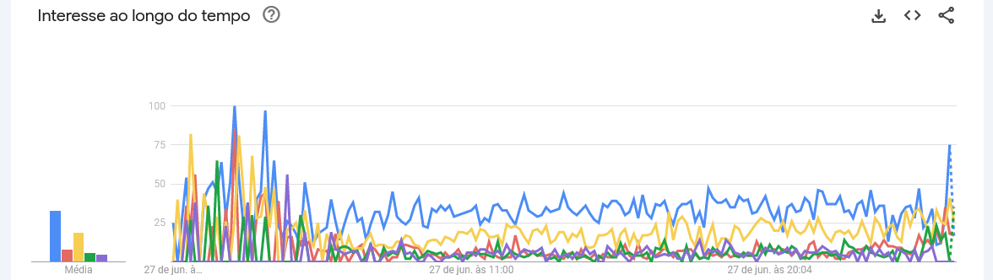
Coleta de dados
DOCUMENTO DE USO INTERNO. Material indisponível para reprodução sem autorização prévia do autor.
FONTE:

Slide 10
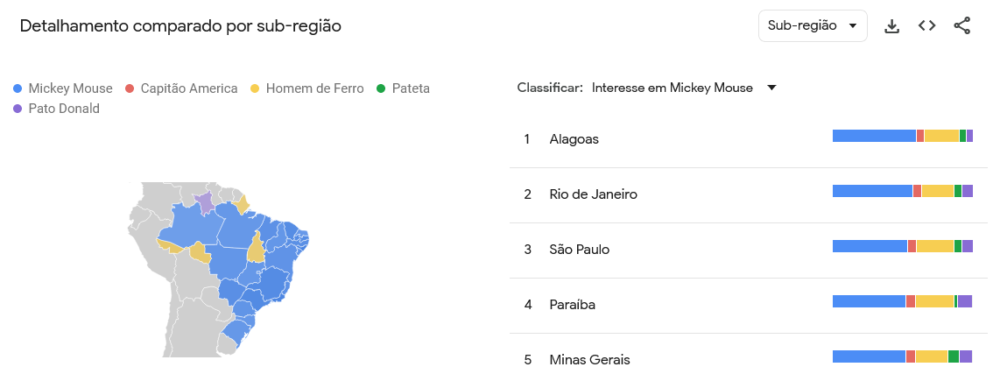
Coleta de dados
DOCUMENTO DE USO INTERNO. Material indisponível para reprodução sem autorização prévia do autor.
FONTE:

Slide 11
Coleta de dados
Data | Mogli | Lightning McQueen | Judy Hopps | Nick Wilde | Kristoff | Branca de Neve | Mufasa | Ãšrsula | HÃ©rcules | MÃ©gara
06/06/2021 | 1 | 58 | 2 | 2 | 2 | 55 | 2 | 1 | 8 | 0
13/06/2021 | 1 | 52 | 0 | 1 | 2 | 53 | 2 | 2 | 10 | 0
20/06/2021 | 3 | 48 | 0 | 3 | 0 | 56 | 2 | 1 | 12 | 0
27/06/2021 | 1 | 66 | 4 | 1 | 2 | 58 | 1 | 2 | 9 | 1
04/07/2021 | 2 | 61 | 2 | 1 | 2 | 59 | 2 | 1 | 8 | 1
11/07/2021 | 2 | 62 | 3 | 0 | 1 | 63 | 3 | 2 | 7 | 0
18/07/2021 | 1 | 57 | 4 | 1 | 2 | 59 | 2 | 1 | 8 | <1
Tabela de Interesse
Regiao | Stitch | Tinker Bell | Pocahontas | Nemo | Dory | Capitao America | Thor | Homem-Formiga | Capita Marvel | Darth Vader
Sao Paulo | 54% | 10% | 1% | 24% | 11% | 23% | 15% | 17% | 16% | 29%
Amapa | 60% | 0% | 0% | 26% | 14% | 20% | 17% | 16% | 16% | 31%
Rio de Janeiro | 52% | 10% | 2% | 25% | 11% | 29% | 19% | 19% | 15% | 18%
Parana | 55% | 13% | 1% | 22% | 9% | 20% | 16% | 18% | 16% | 30%
Rio Grande do Sul | 56% | 10% | 1% | 24% | 9% | 21% | 16% | 18% | 17% | 28%
Para | 44% | 18% | 1% | 27% | 10% | 23% | 15% | 15% | 16% | 31%
Tabela Sub-Região
DOCUMENTO DE USO INTERNO. Material indisponível para reprodução sem autorização prévia do autor.
FONTE:

Slide 12
NORMALIZANDO E LIMPANDO AS BASES

Slide 13


BASES DE DADOS
Filme | Personagem | ID_FILME | Lançamento | Nota | Mídia | Empresa
Mogli: O Menino Lobo (1967) | Mogli | 1 | 18/10/1967 | 7,6 | Filme | Disney
Mogli: O Menino Lobo | Mogli | 2 | 14/04/2016 | 7,4 | Filme | Disney
Carros | Lightning McQueen | 3 | 09/06/2006 | 7,1 | Filme | Disney
Carros 2 | Lightning McQueen | 4 | 24/06/2011 | 6,2 | Filme | Disney
Carros 3 | Lightning McQueen | 5 | 16/06/2017 | 6,7 | Filme | Disney
Zootopia | Judy Hopps | 6 | 10/02/2016 | 8 | Filme | Disney
Zootopia+ | Judy Hopps | 7 | 09/11/2022 | 7,3 | Desenho Serie | Disney
Zootopia | Nick Wilde | 6 | 10/02/2016 | 8 | Filme | Disney
Zootopia+ | Nick Wilde | 7 | 09/11/2022 | 7,3 | Desenho Serie | Disney
Ferramentas usadas
Filme-Personagem
ID_FILMES
ID_Personagem
geo disney 01062021 a 01062023 Multi temp disney 01062021 a 01062023
DOCUMENTO DE USO INTERNO. Material indisponível para reprodução sem autorização prévia do autor.
FONTE:

Slide 14
SEMPRE PESQUISE

Slide 15
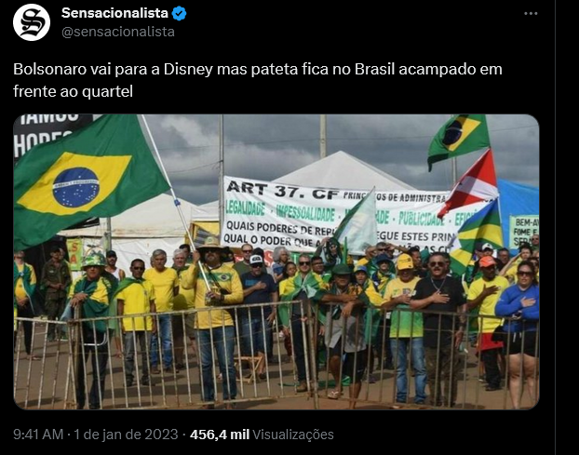
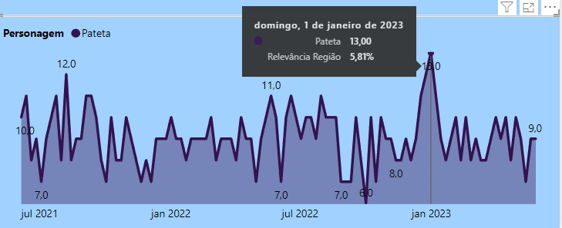

FALSO POSITIVO
DOCUMENTO DE USO INTERNO. Material indisponível para reprodução sem autorização prévia do autor.
FONTE:

Slide 16
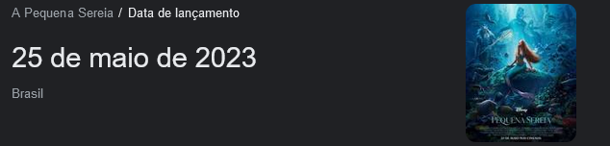
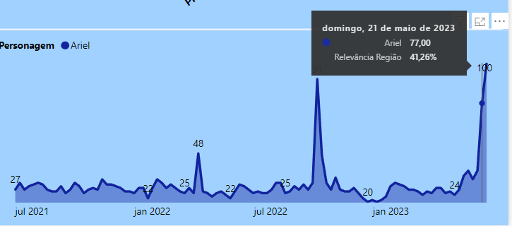

TENDENCIA
DOCUMENTO DE USO INTERNO. Material indisponível para reprodução sem autorização prévia do autor.
FONTE:

Slide 17
CONCLUSÃO

Slide 18

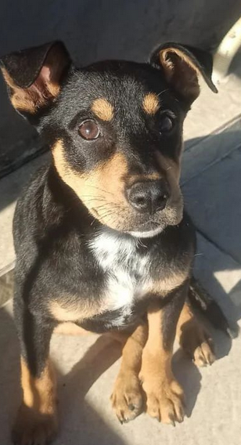
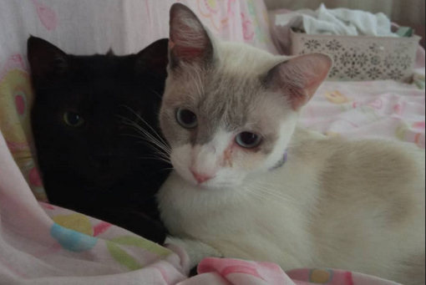

OBRIGADO PELA ATENÇÃO.
André Victor
ANDRE.V.COSTA@GLOBALHITSS.COM.BR
Agradecimento especial:
DOCUMENTO DE USO INTERNO. Material indisponível para reprodução sem autorização prévia do autor.
FONTE:

